Slide 1
AUTOMOBILI

Slide 2
Automobili
Automobil je motorno vozilo s karoserijm raznih oblika postavljenom na dvjema osovinama s četirima kotačima.
Razvoj današnjih automobila je počeo 1886. godine u Njemačkoj. Prvi automobil je konstruirao i napravio Karl Benz, 3. srpnja 1886. u Mannheimu.
Motori koji se nalaze u automobilima su motori sa unutrašnjim sagorjevanjem i koriste kao pogonsko gorivo benzin ili dizel gorivo.

Slide 3
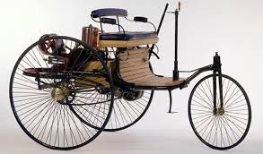
Slika 1: prvi automobil

Slide 4
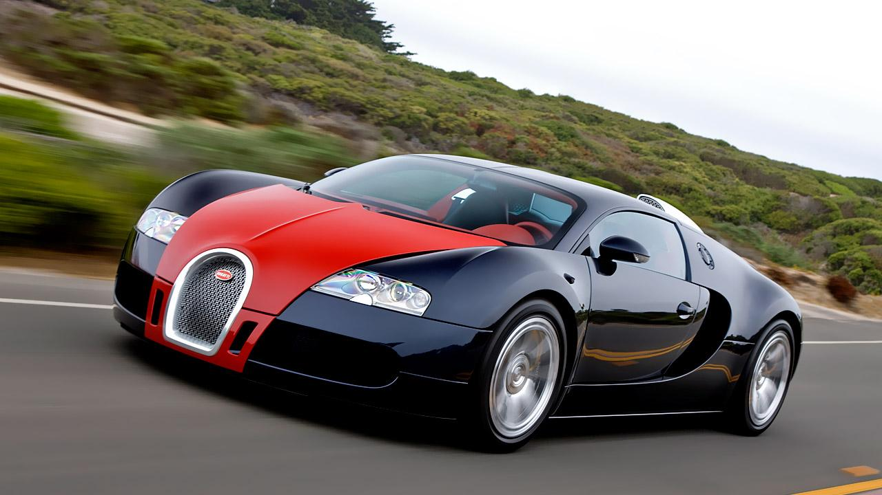
Najbrži automobil
Bugatti Veyron EB 16.4 je supersportski automobil marke Bugatti kojeg proizvodi Volkswagen od 2005. godine
Slika 2: Bugatti Veyron

Slide 5
Električni automobili
Električni automobil je automobil koji se pokreće elektromotorom, koristeći električnu energiju pohranjenu u akumulatoru.
Električni automobili su bili popularni krajem 19. i početkom 20. stoljeća
Važan cilj za električna vozila je prevladavanje razlika između troškova razvoja, proizvodnje i rada, u usporedbi s ekvivalentnim vozilima s motorom s unutarnjim izgaranjem.

Slide 6
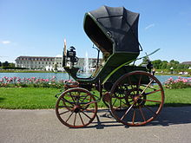
Slika 3: Prvi električni automobil

Slide 7
Bruno Salamunović,1b
Industrijsko obrtnička škola,
Slavonsk Brod

